Slide 1
Dame una imagen y te digo qué pasa

Slide 2
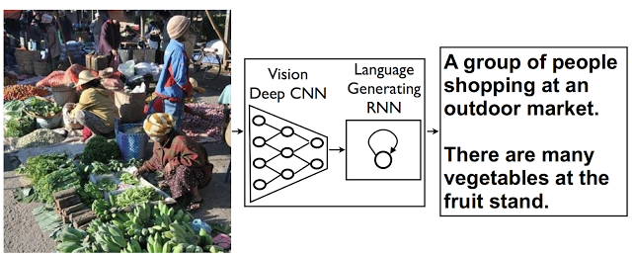
Los generadores de descripciones de imágenes
Aplicación de los sistemas de aprendizaje de máquinas y procesamiento de imágenes.
Usualmente estos sistemas consisten de una red
-La primera parte de la red es convolucional
-La segunda es una red recurrente.
El sistema debe ser entrenado con imágenes con sus correspondientes descripciones
-Mayor variedad de las frases generadas y mejor estructura.
-Conceptos más complejos se pueden relacionar mejor.

Slide 3
Aplicaciones
Mejorar la búsqueda de imágenes
Ayuda a personas con problemas de visión
Generador de historias- Educación desde temprana edad
Para carros autónomos
Dificultades
Aparte de reconocer los objetos se debe distinguir la relación entre los mismos
Atributos y actividades con las que están relacionados necesitan ser conocidas

Slide 4
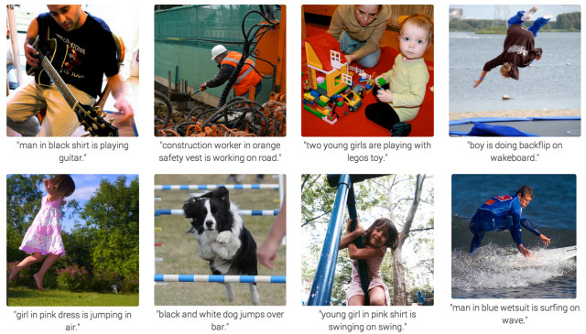
Trabajos Relacionados
Ejemplo de imagines con descripción generada
Grupo de investigación de Stanford
Tomado de http://cs.stanford.edu/people/karpathy/deepimagesent/devisagen.pdf

Slide 5
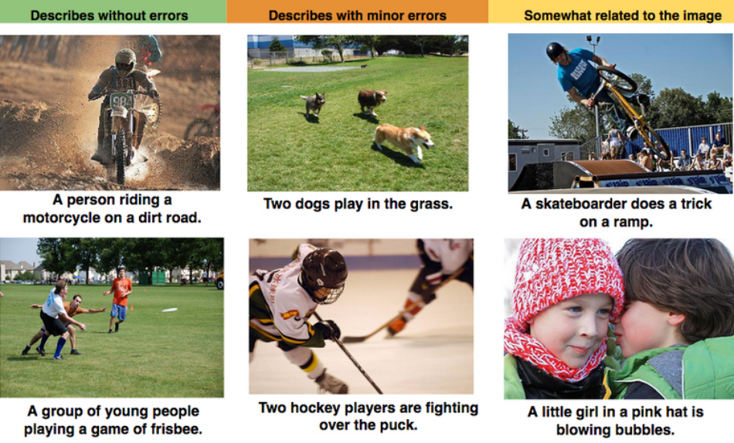
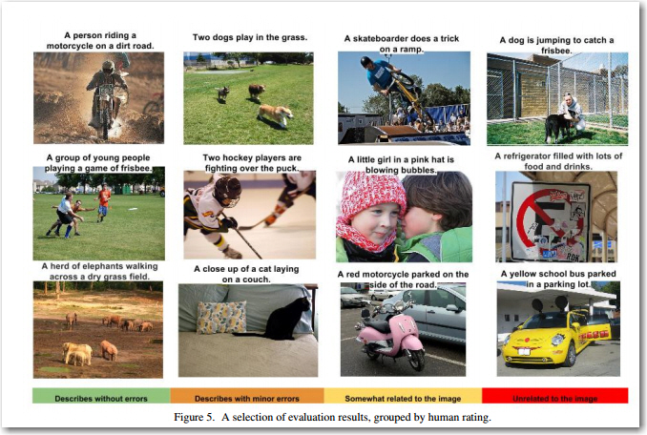
Ejemplos de imágenes con descripciones generadas y clasificadas por personas
Grupo de investigación de Google
Tomado de http://www.dataversity.net/google-researchers-use-end-end-neural-network-caption-pictures/

Slide 6
En los estudios los investigadores usualmente emplean diferentes datasets para validar la eficacia de su modelo.
Entre más grandes sean los datasets mayor capacidad de dar mejores y más textos.
Otro punto importante: el poder de las redes que usan.
Hay varias formas de generar las descripciones de imágenes.
- Algunos métodos dividen las frases en partes y luego cada parte se asocia a un objeto o atributo, similar a rellenar plantillas.
- Otros métodos usan una densidad de probabilidad que permite generar frases más flexibles y con mejor estructura, como las máquinas de Deep Boltzmann.
Tomado de https://arxiv.org/pdf/1410.1090.pdf

Slide 7
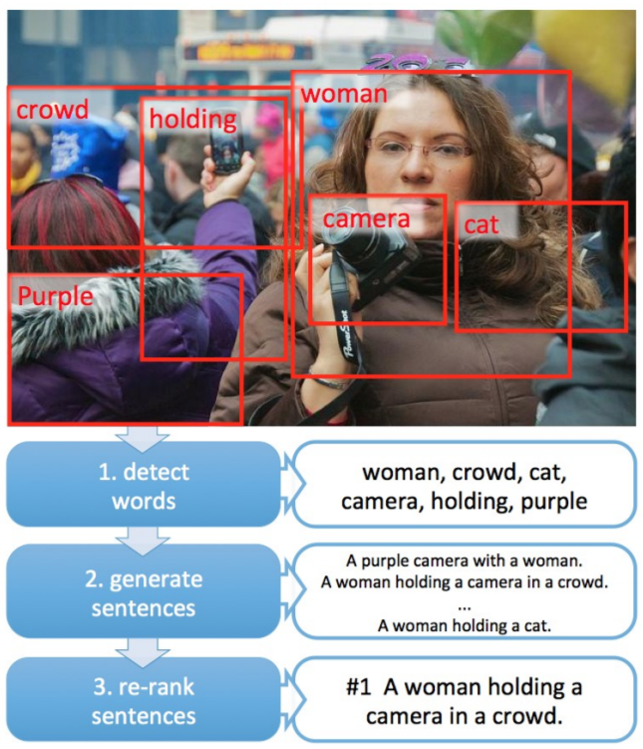
El oficial Microsoft COCO Benchmark
-Genera descripciones con una calidad igual o mejor que las creadas por personas, un 34% de las veces.
-Al probarse con el método de evaluación BLEU-4 , obtienen una calificación de 29,1% .
Tomado de https://arxiv.org/pdf/1411.4952.pdf

Slide 8
OBJETIVOS
Objetivo General
Implementar y analizar el funcionamiento de generadores de leyendas para imágenes simples con pocos sujetos y acciones.
Objetivos Específicos
Poner diferentes modelos pre-entrenados a prueba y verificar su desempeño.
Implementar una métrica de evaluación similar a las de los modelos oficiales, para verificar que tan bueno es cada modelo.

Slide 9
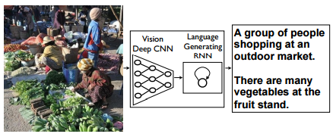
Implementación

Slide 10
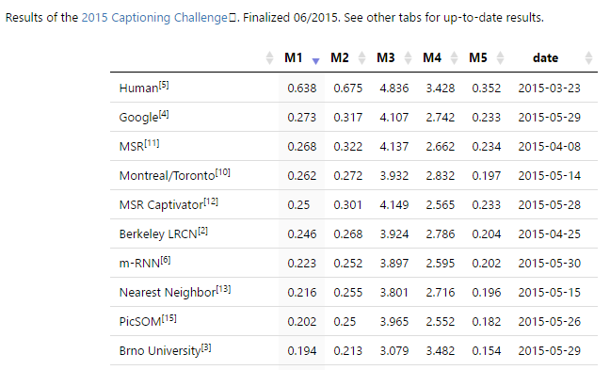

¿Por qué show and tell?
Rápido
Acceso a modelos
pre-entrenados
PYTHON!

Slide 11
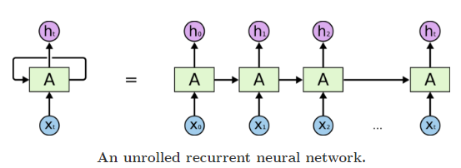
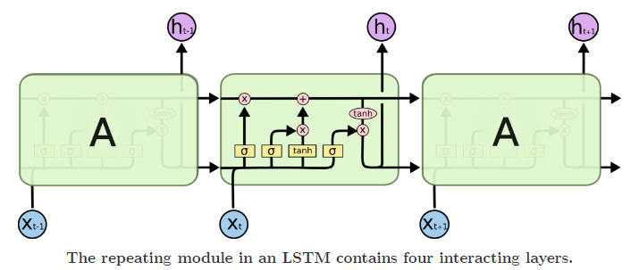
LSMT
Las RNN son neuronas capaces de conectar información previa con la presente. Están limitadas en la distancia hasta donde pueden recordar la información, excepto por las LSTM (Long Short Term Memory networks).
Tienen una estructura en cadena pero el modulo de repetición es más complejo.
Tomado de http://colah.github.io/posts/2015-08-Understanding-LSTMs/

Slide 12
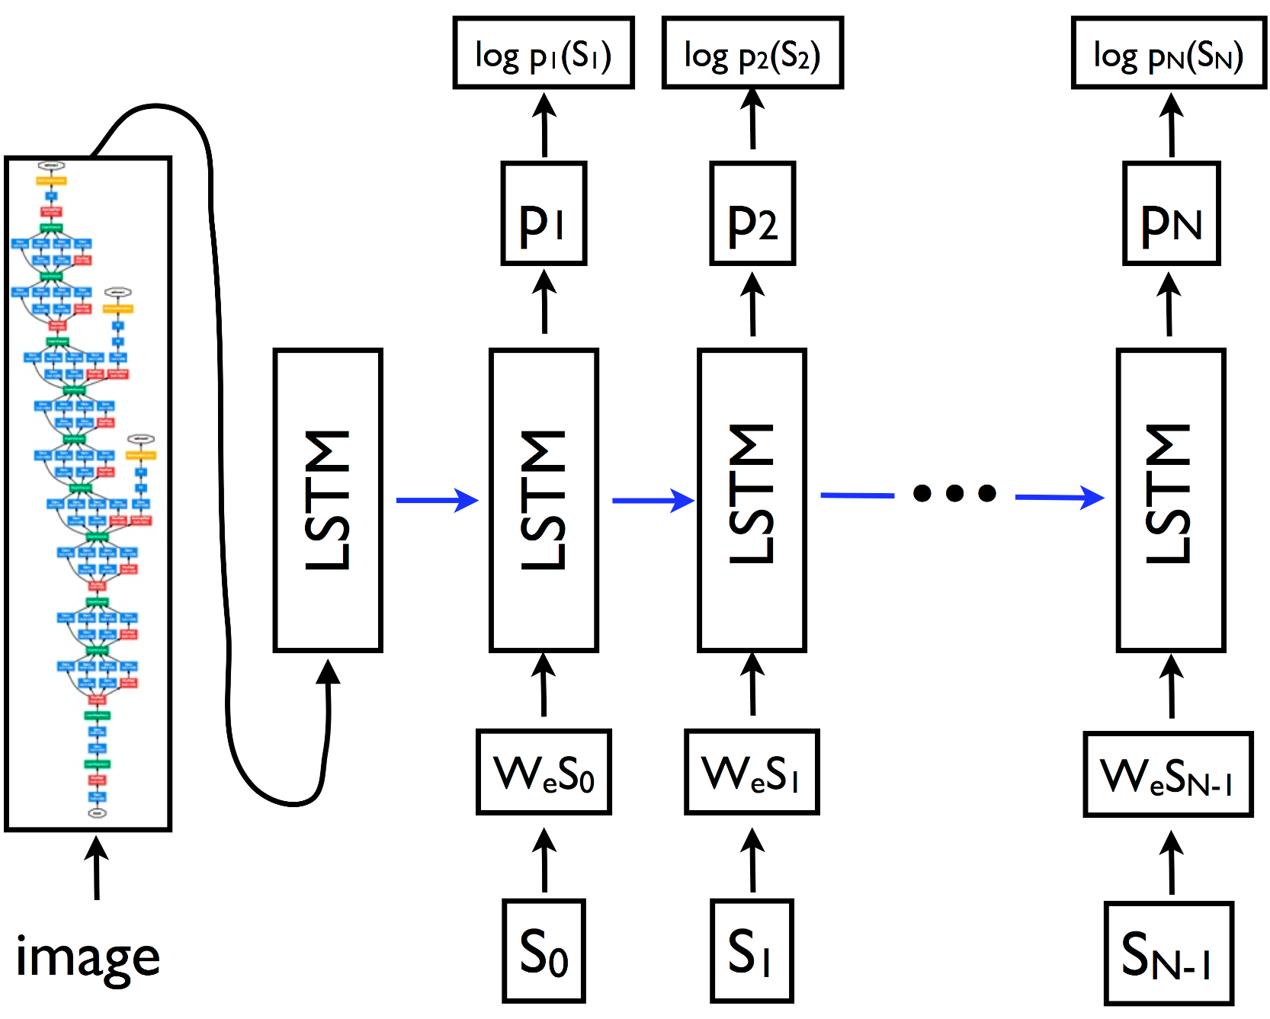
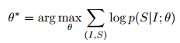
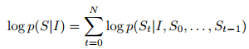

Slide 13
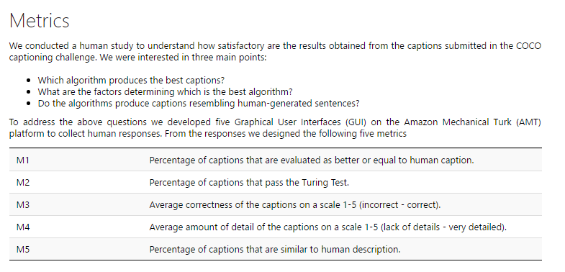
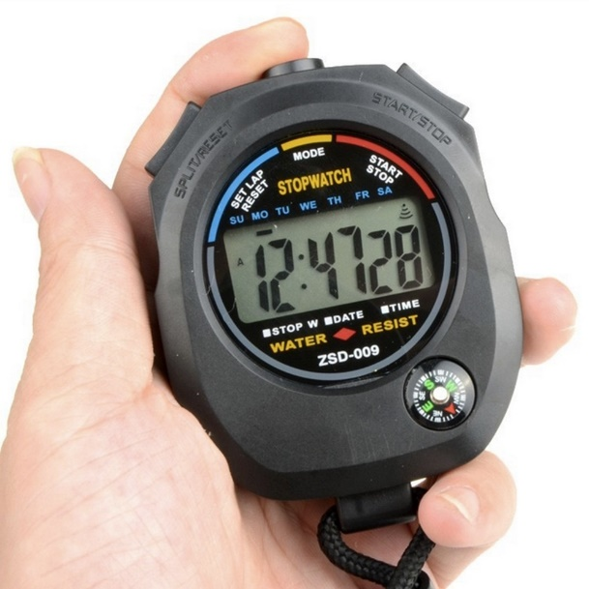
Métricas
Rendimiento temporal

Slide 14
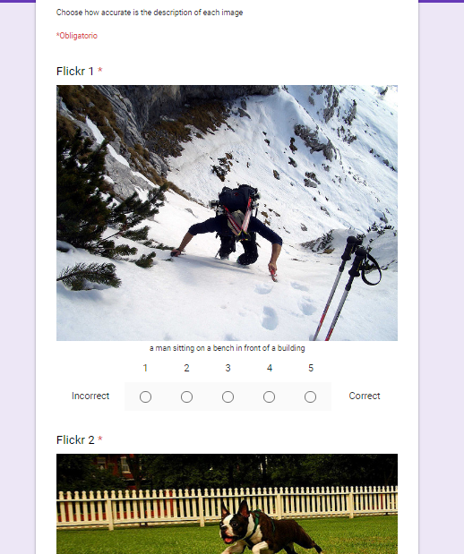
M3 – Promedio de exactitud
5 imágenes por cada dataset
15 individuos
2 encuestas M3
Datasets:
PASCAL (Pattern Analysis Statistical Modeling and Computational learning) sentence: http://vision.cs.uiuc.edu/pascal-sentences/
FLICKR 8K: http://nlp.cs.illinois.edu/HockenmaierGroup/8k-pictures.html
MSCOCO: http://mscoco.org/

Slide 15
Resultado de tiempo
 | t carga modelo | t descripción
Ckt 2 | 9,5 seg | 2,9 seg
Ckt 3 | 10,5 seg | 2,8 seg
Vemos que el tiempo que consumen ambos modelos es realmente similar, por lo que ninguno de los dos representa una ventaja notable sobre el otro.

Slide 16
Flickr 8K

Slide 17
Pascal

Slide 18
MS COCO

Slide 19
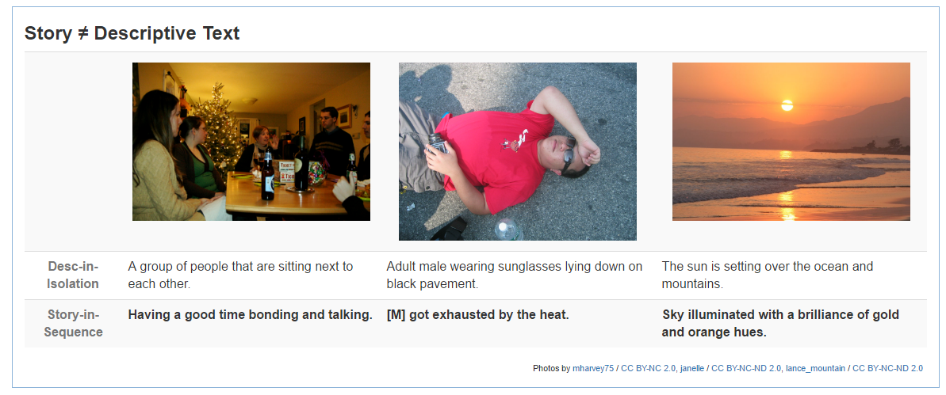
Por mejorar
Una implementación rápida del generador de descripciones para video.
Subtitulado con memoria y hasta generación de historias (Visual Storytelling -> http://visionandlanguage.net/VIST/)

